Slide 1


Progetto Ingegneria del Sofware – Dispari 2019/2020

Slide 2




Chi siamo
Paolo Erra
p.erra1@studenti.unisa.it
Giacomo Impronta
g.impronta@studenti.unisa.it
Michele de Rosa
m.derosa102@studenti.unisa.it
Emanuele Bruno
e.bruno21@studenti.unisa.it

Slide 3


Perché nasce DocuExchange?
3

Slide 4
Funzionalità principali
Richiesta condivisione
Ricerca
Recensione appunti
Download
Per garantire la qualità degli appunti presenti sulla piattaforma la condivisione degli appunti non è immediata in quanto avviene tramite una richiesta che sarà poi controllata dal gestore del sistema per approvarla o rifiutarla.
Attraverso un’interfaccia utente immediata e semplice da usare abbiamo implementato la ricerca degli appunti e degli studenti iscritti alla piattaforma.
Il sistema permetterà allo studente di effettuare una recensione ad ogni appunto tramite il numero delle stelline e un commento.
Per rendere sempre attiva la condivisione degli appunti e quindi l’affluenza delle risorse sulla piattaforma: Lo studente dopo un certo limite di appunti scaricati dovrà obbligatoriamente condividere un suo appunto per poter resettare tale limite.

Slide 5
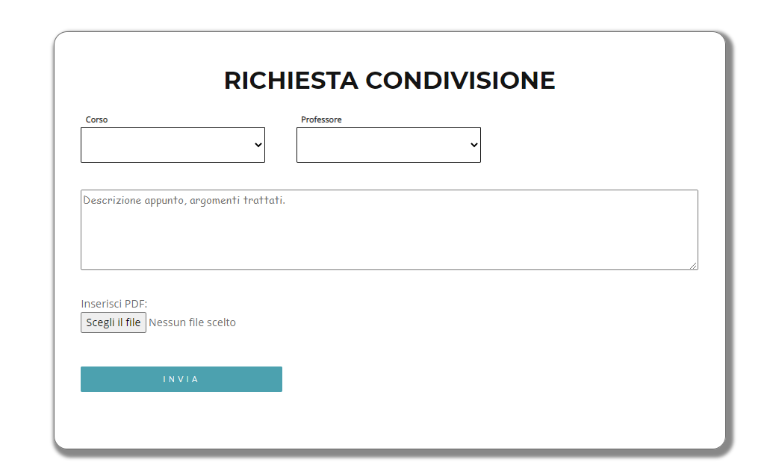
Richiesta pubblicazione

Slide 6
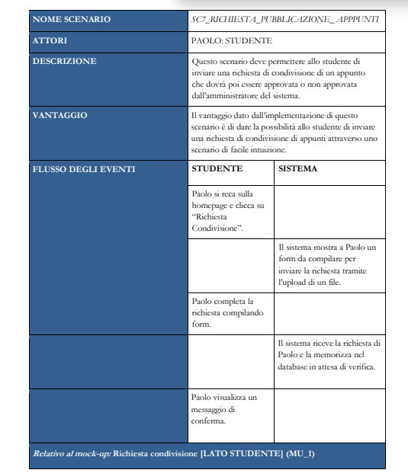

Slide 7
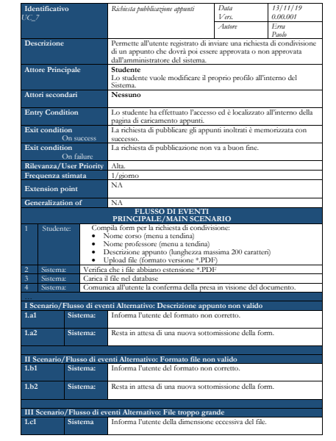

Slide 8
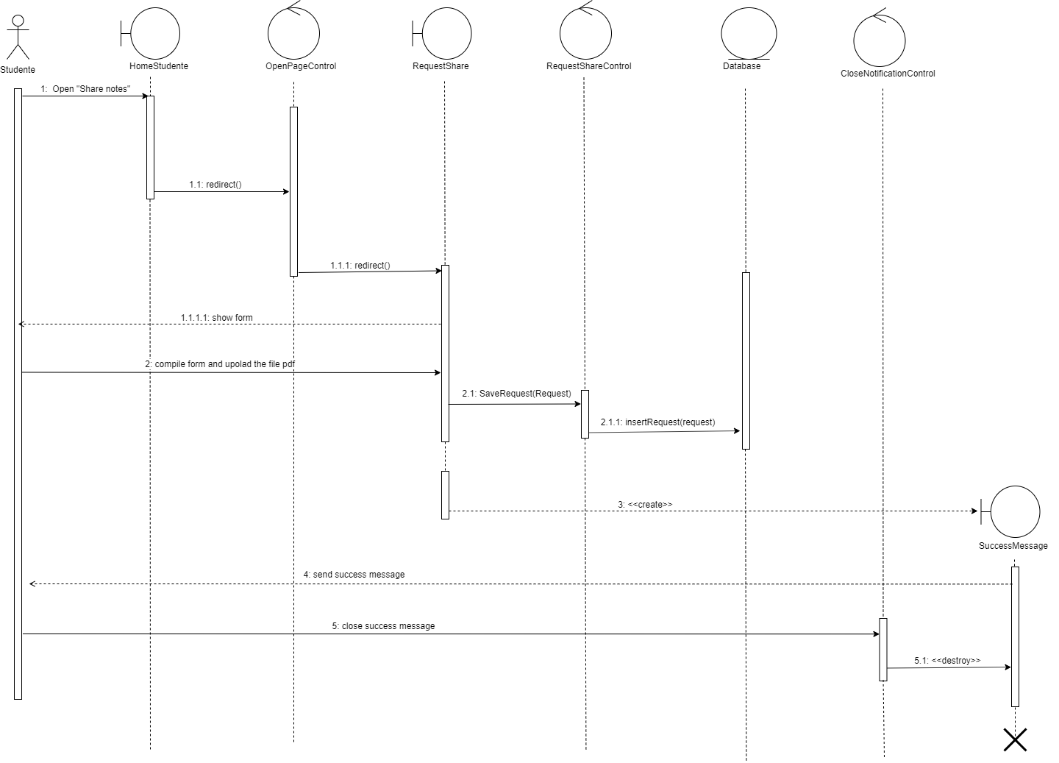
Sequence Diagram (Invio Richiesta)

Slide 9
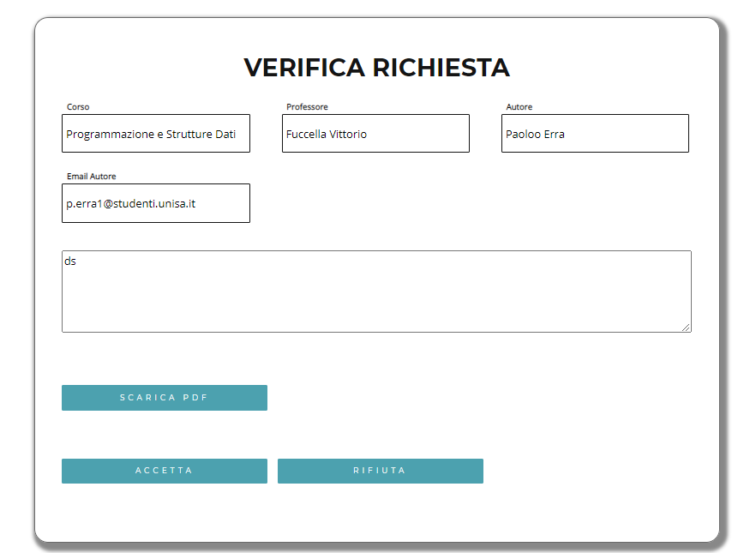
Verifica richiesta di condivisione

Slide 10
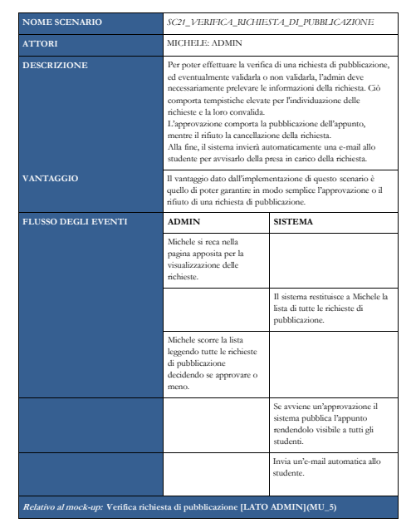

Slide 11
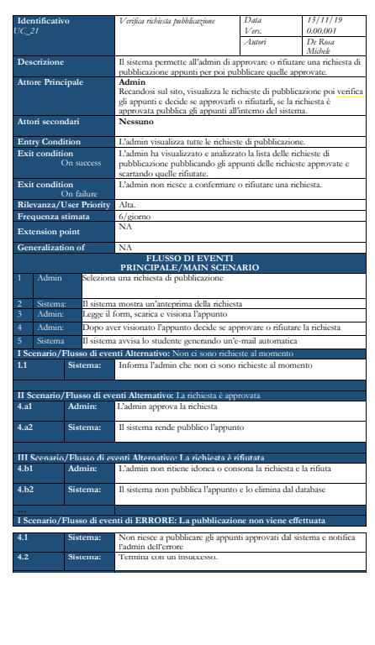

Slide 12
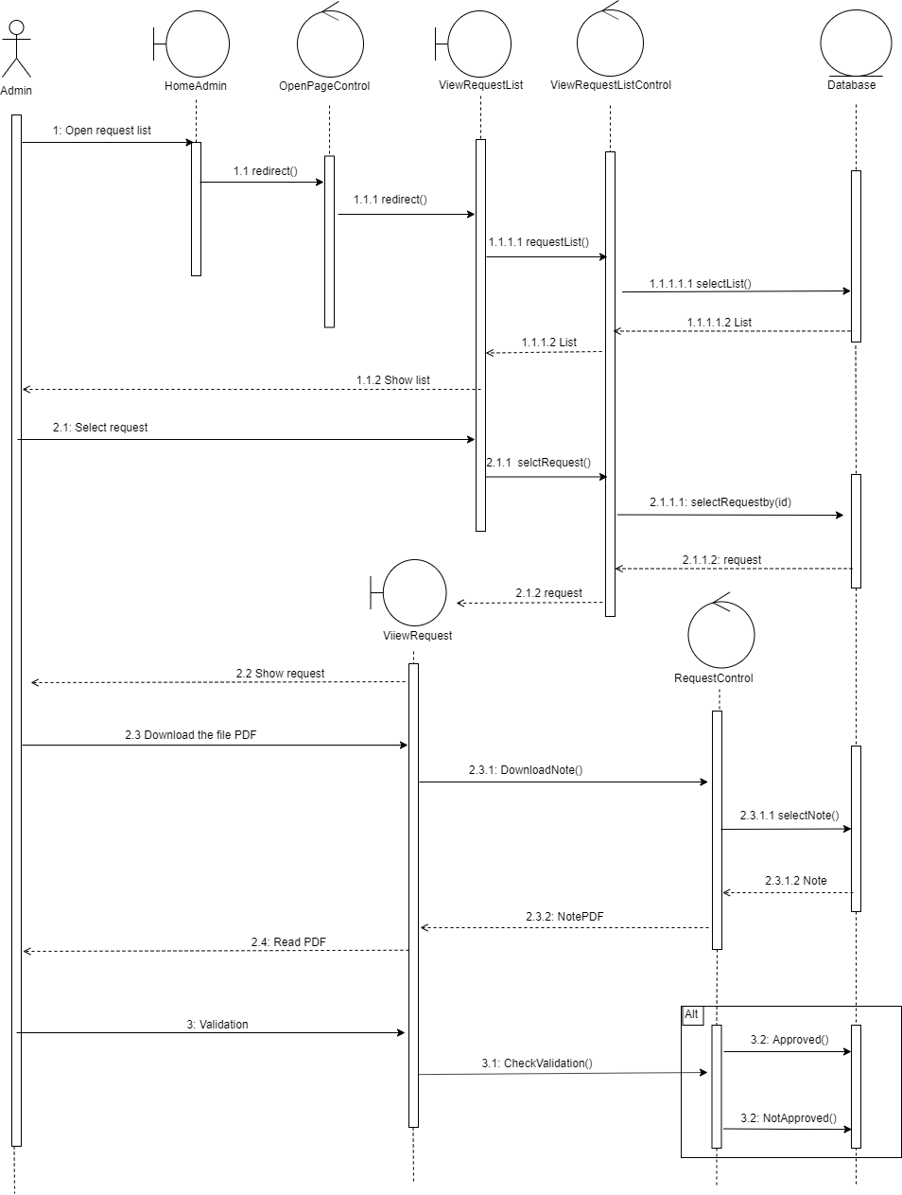
Sequence Diagram(Verifica Richiesta)

Slide 13
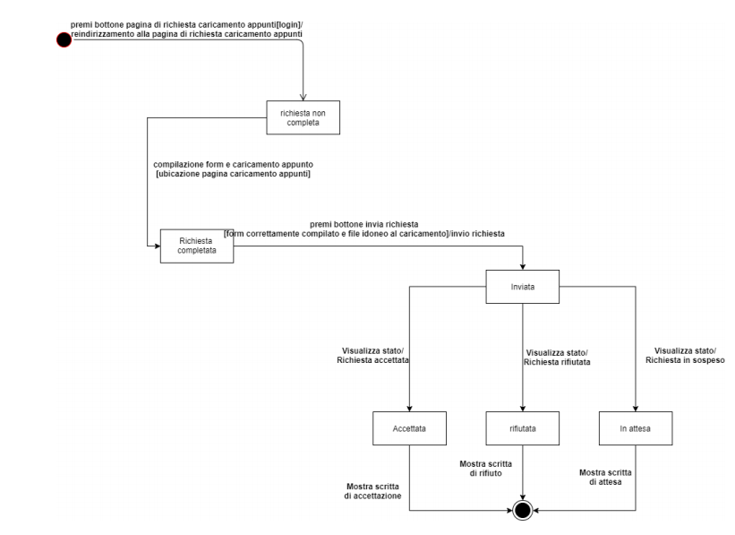
Statechart

Slide 14
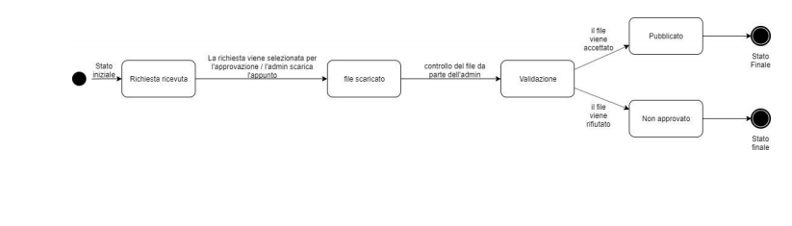
Statechart

Slide 15
Requisiti non funzionali
Usabilità
Supportabilità
Implementazione
Prestazioni
L’interfaccia deve essere semplice ed intuitiva. Tutte le funzionalità offerte dalla piattaforma devono essere facilmente utilizzabili per tutti gli attori del sistema.
In un futuro il sistema potrà apportare delle modifiche aggiungendo nuove funzionalità come ad esempio la creazione di gruppi di studio. Il sistema sarà supportato da diverse piattaforme hardware in quanto l’applicativo sarà una piattaforma web. Il sistema deve supportare l’upload di varie tipologie di file, per diversificare in modo ancora più netto e preciso le tipologie di appunti da scambiare.
Gli studenti potranno utilizzare il sistema accedendo al sito tramite un browser come Google Chrome, Microsoft Edge, Firefox e Opera. Il sistema sarà implementato tramite una base di dati per poter raccogliere tutti i documenti caricati dagli utenti e verrà realizzato in modo da poter essere disponibile per i sistemi operativi più conosciuti (es. Windows, Linux, MacOs).
Il sistema deve poter garantire download di dati molto frequenti e la disponibilità di accedervi sempre, dando la possibilità agli utenti di poter interagire con il sito in qualsiasi momento per poter, in modo tempestivo, consultare eventuali dati ad alta priorità. Il caricamento delle pagine dipende dalla velocità di connessione dell’utilizzatore.
Affidabilità
Il sistema dovendo gestire molteplici dati per ogni utente, deve poter garantire la massima affidabilità per evitare la divulgazione non voluta di dati sensibili.

Slide 16
Architettura del sistema
Lo stile architetturale adottato per il sistema è di tipo repository, si tratta di un sistema MVC (Model View Controller) un pattern architetturale diffuso nello sviluppo di sistemi software nell’ambito della programmazione orientata agli oggetti, in grado di separare la logica di presentazione dei dati dalla logica di business. È un’architettura multi-tier in cui le varie funzionalità del sito sono logicamente separate e suddivise su più strati o livelli software differenti in comunicazione tra loro.
Decomposizione in Layer:
View
Controller
Model

Slide 17
Mapping hardware/sofware
La struttura Hardware che si vuole andare a realizzare consta di un server che risponderà alle richieste inoltrate di un client. Il Server avrà il compito di gestire la logica e i dati persistenti contenuti nel database. Il client può essere invece una qualsiasi macchina avente connessione ad Internet ed un browser per interagire con la piattaforma. Client e server comunicheranno tra di loro attraverso il protocollo HTTP in modo da dare la possibilità al client di inoltrare richieste al server che provvederà a soddisfarle. Il server necessita di una macchina con connessione ad Internet ed in grado di immagazzinare alte quantità di dati. Per quanto riguarda il lato software è necessario un DBMS in modo da consentire la gestione del database.

Slide 18
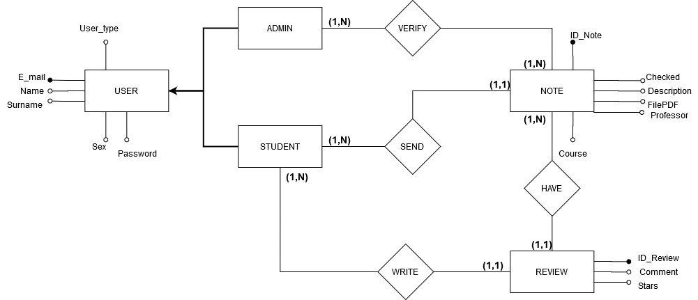
Gestione dei dati persistenti

Slide 19
Object Design trade-off
Nella fase dell’Object Design verranno fatte importanti scelte di progettazione, è necessario determinare quali punti rispettare e quali rendere opzionali. Per la realizzazione sono stati riconosciuti i seguenti trade-off:
Memoria vs Estensibilità: Il sistema sarà implementato in modo tale da preferire l’estensibilità alla memoria così da agevolare lo sviluppo di funzionalità addizionali dando meno importanza alla memoria utilizzata da quest’ultime.
Tempo di risposta vs Affidabilità: Il sistema sarà implementato preferendo l’affidabilità al tempo di risposta in quanto vi saranno controlli più accurati dei dati in input a discapito del tempo di risposta
Criteri di manutenzione vs Criteri di performance: Il sistema sarà implementato in modo tale da preferire la manutenibilità alla performance in quanto il nostro obiettivo è quello di facilitare gli sviluppatori nel processo di aggiornamento del software a discapito delle performance del sistema.
Disponibilità vs Tolleranza ai guasti: Il sistema sarà implementato in modo tale da preferire la disponibilità alla tolleranza ai guasti in quanto il sistema dovrà essere sempre disponibile all’utente anche in caso di errore durante l’uso di una funzionalità, anche al costo di rendere non disponibile quest’ultima per un lasso di tempo.

Slide 20
Componenti off-the-shelf
Per il sistema che si vuole realizzare faremo uso di componenti off-the-shelf, ovvero componenti software già disponibili per facilitare l’implementazione del software.
Bootstrap
Jquery
JavaScript
Tomcat

Slide 21
Package Model
Questo package conterrà a sua volta altri tre package: Bootstrap
Bean: In questo package sono presenti tutti gli oggetti entity che definiscono gli oggetti di dominio e i quali saranno usati come bean dalle servlet presenti nel package controller.
Interface: Questo package contiene le interfacce che definiscono tutte le operazioni effettuabili sulle entità bean e dalle classi dao responsabili delle operazioni sul database.
DAO: Questo package contiene tutte le classi che implementano le interfacce DAO definendo le operazioni di gestione dei dati rappresentati dai bean.

Slide 22
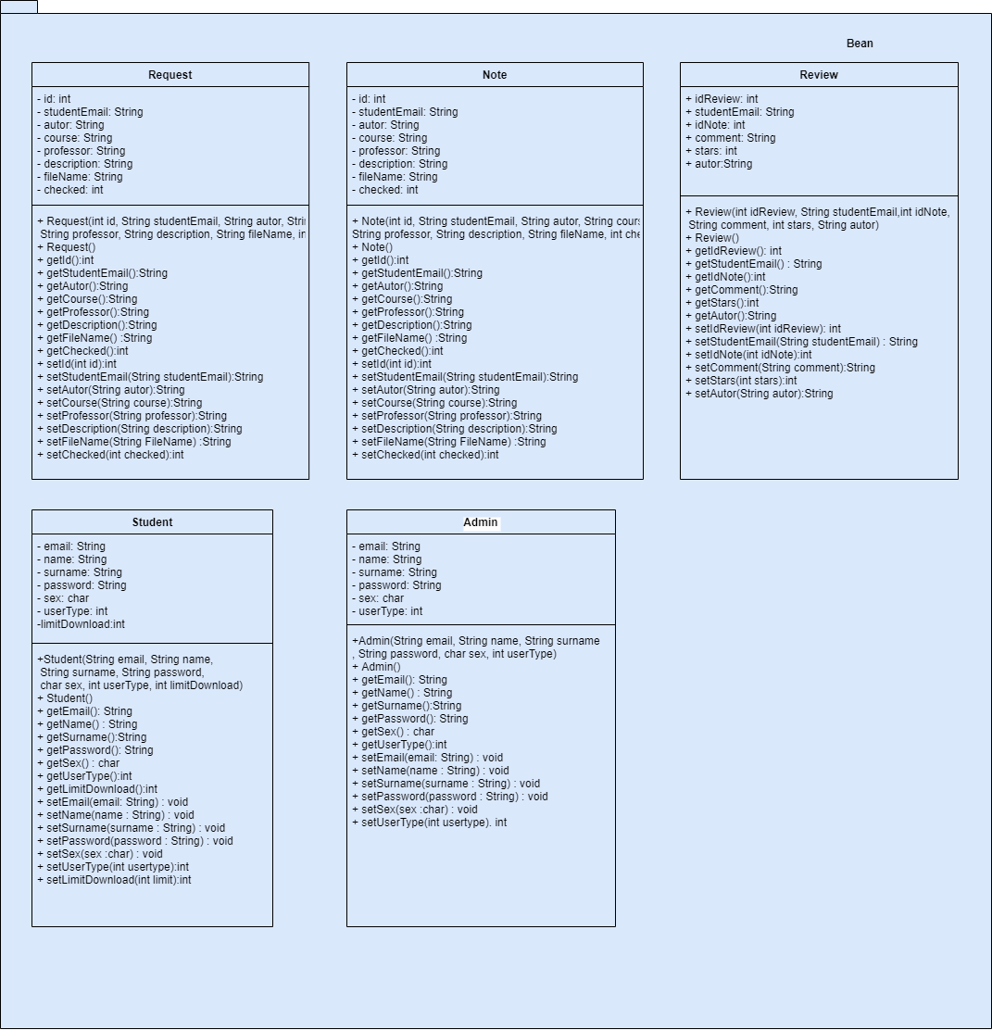

Slide 23
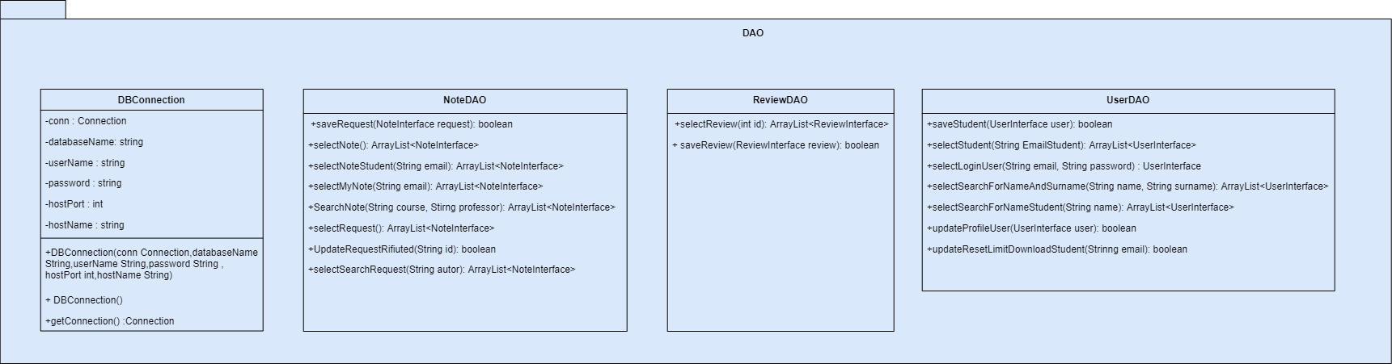

Slide 24
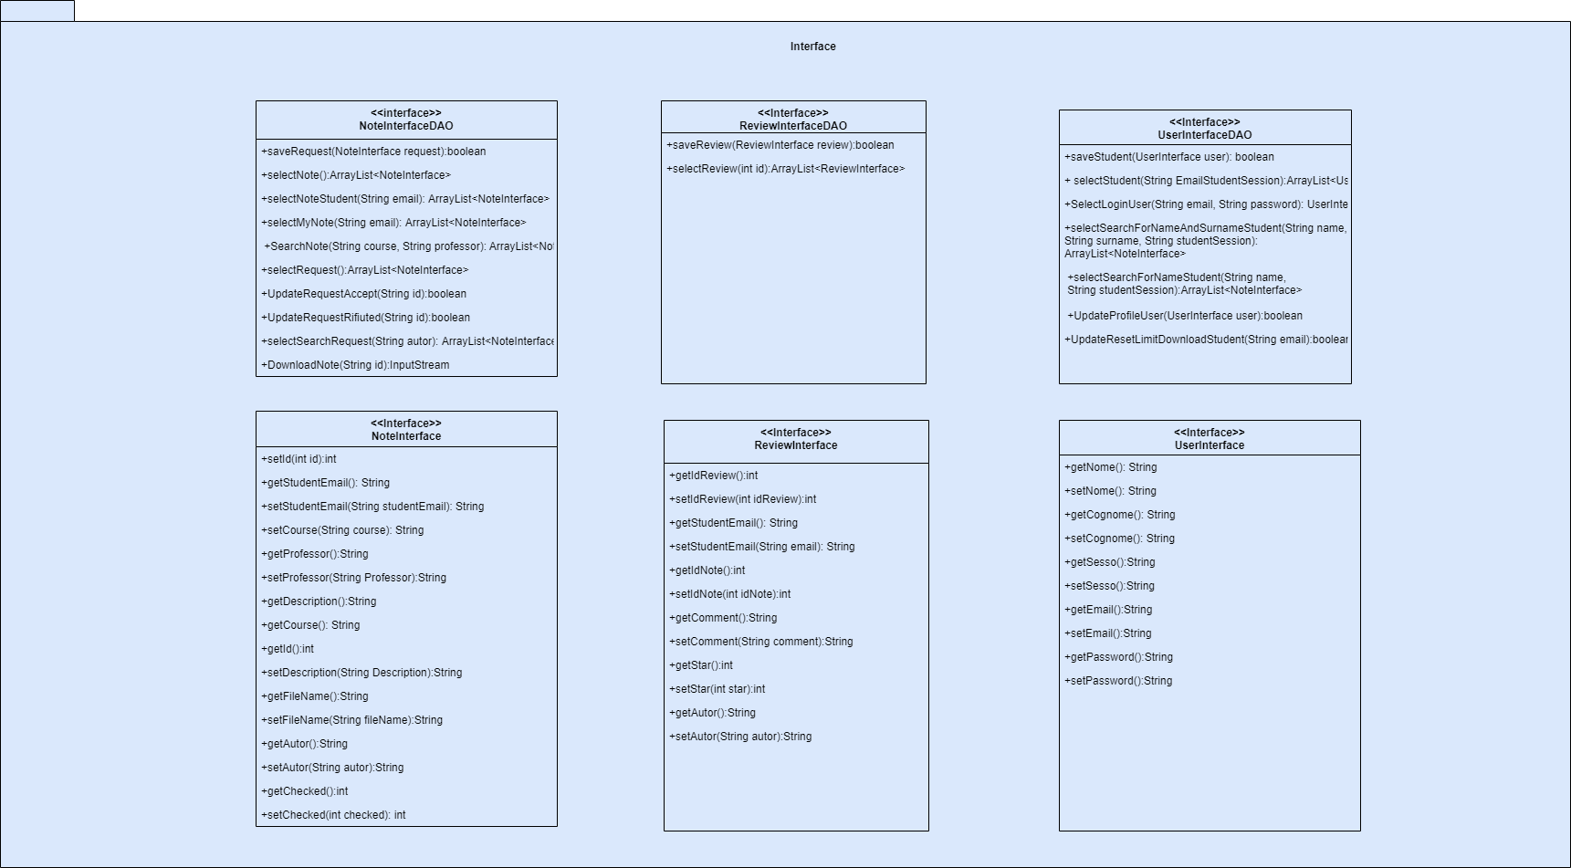

Slide 25
Package Controller
Questo package conterrà le servlet.
AdminCheckRequest
AdminSearchRequest
AdminShowListRequest
AdminShowRequest
CommonEditProfile
CommonLogin
CommonLogout
StudentInserReview
StudentListNote
StudentRegistration
StudentSenRequest
…

Slide 26
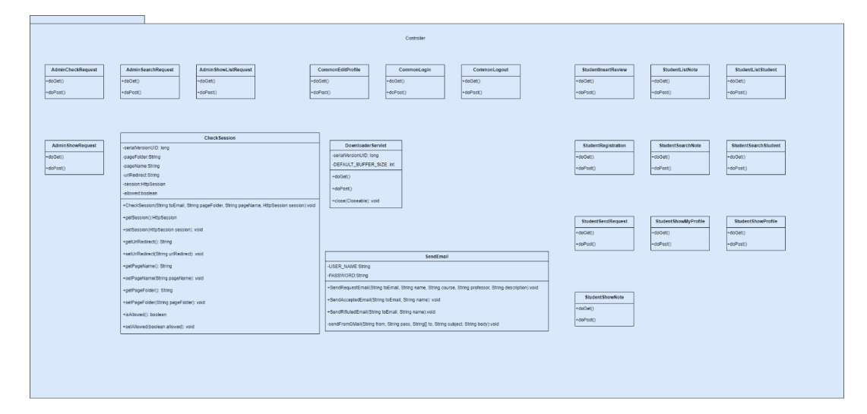

Slide 27
Package View
In questo sottosistema sono presenti le pagine JSP che serviranno per la visualizzazione della piattaforma. Le pagine JSP sono categorizzate per il tipo di utente.
Pagine JSP Admin:
ViewRequest JSP: permette di visualizzare una richiesta appunti in modo specifico;
HomeAdmin JSP: permette di visualizzare la home page lato Admin;
ListRequest JSP: permette di visualizzare tutte le richieste di pubblicazioni appunti;
ProfilePrivateAdmin JSP: permette di visualizzare i dati dell’admin;
Pagine JSP Studente:
HomeStudent JSP: permette di visualizzare la home page lato Student;
ListNote JSP: permette di visualizzare tutte le note pubblicate sulla piattaforma;
ProfilePrivateStudent JSP: permette di visualizzare ed eventualmente modificare il proprio profilo utente;
ProfileStudent JSP: permette di visualizzare il profilo di altri studenti; •
RequestForm JSP: permette di inoltrare una richiesta di condivisione appunti agli admin;
SignUp JSP: permette all’utente di registrarsi alla piattaforma;
ViewNoteJSP: permette di visualizzare ed eventualmente scaricare una nota in particolare;

Slide 28
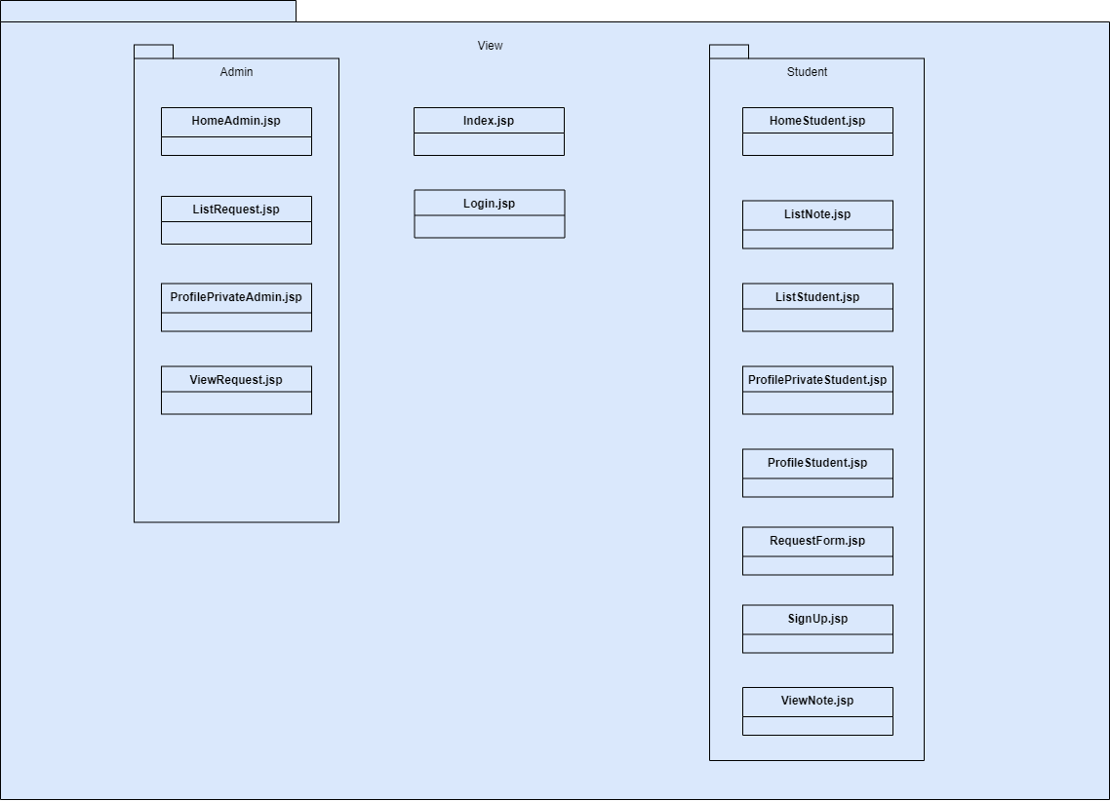

Slide 29
Class Diagram

Slide 30
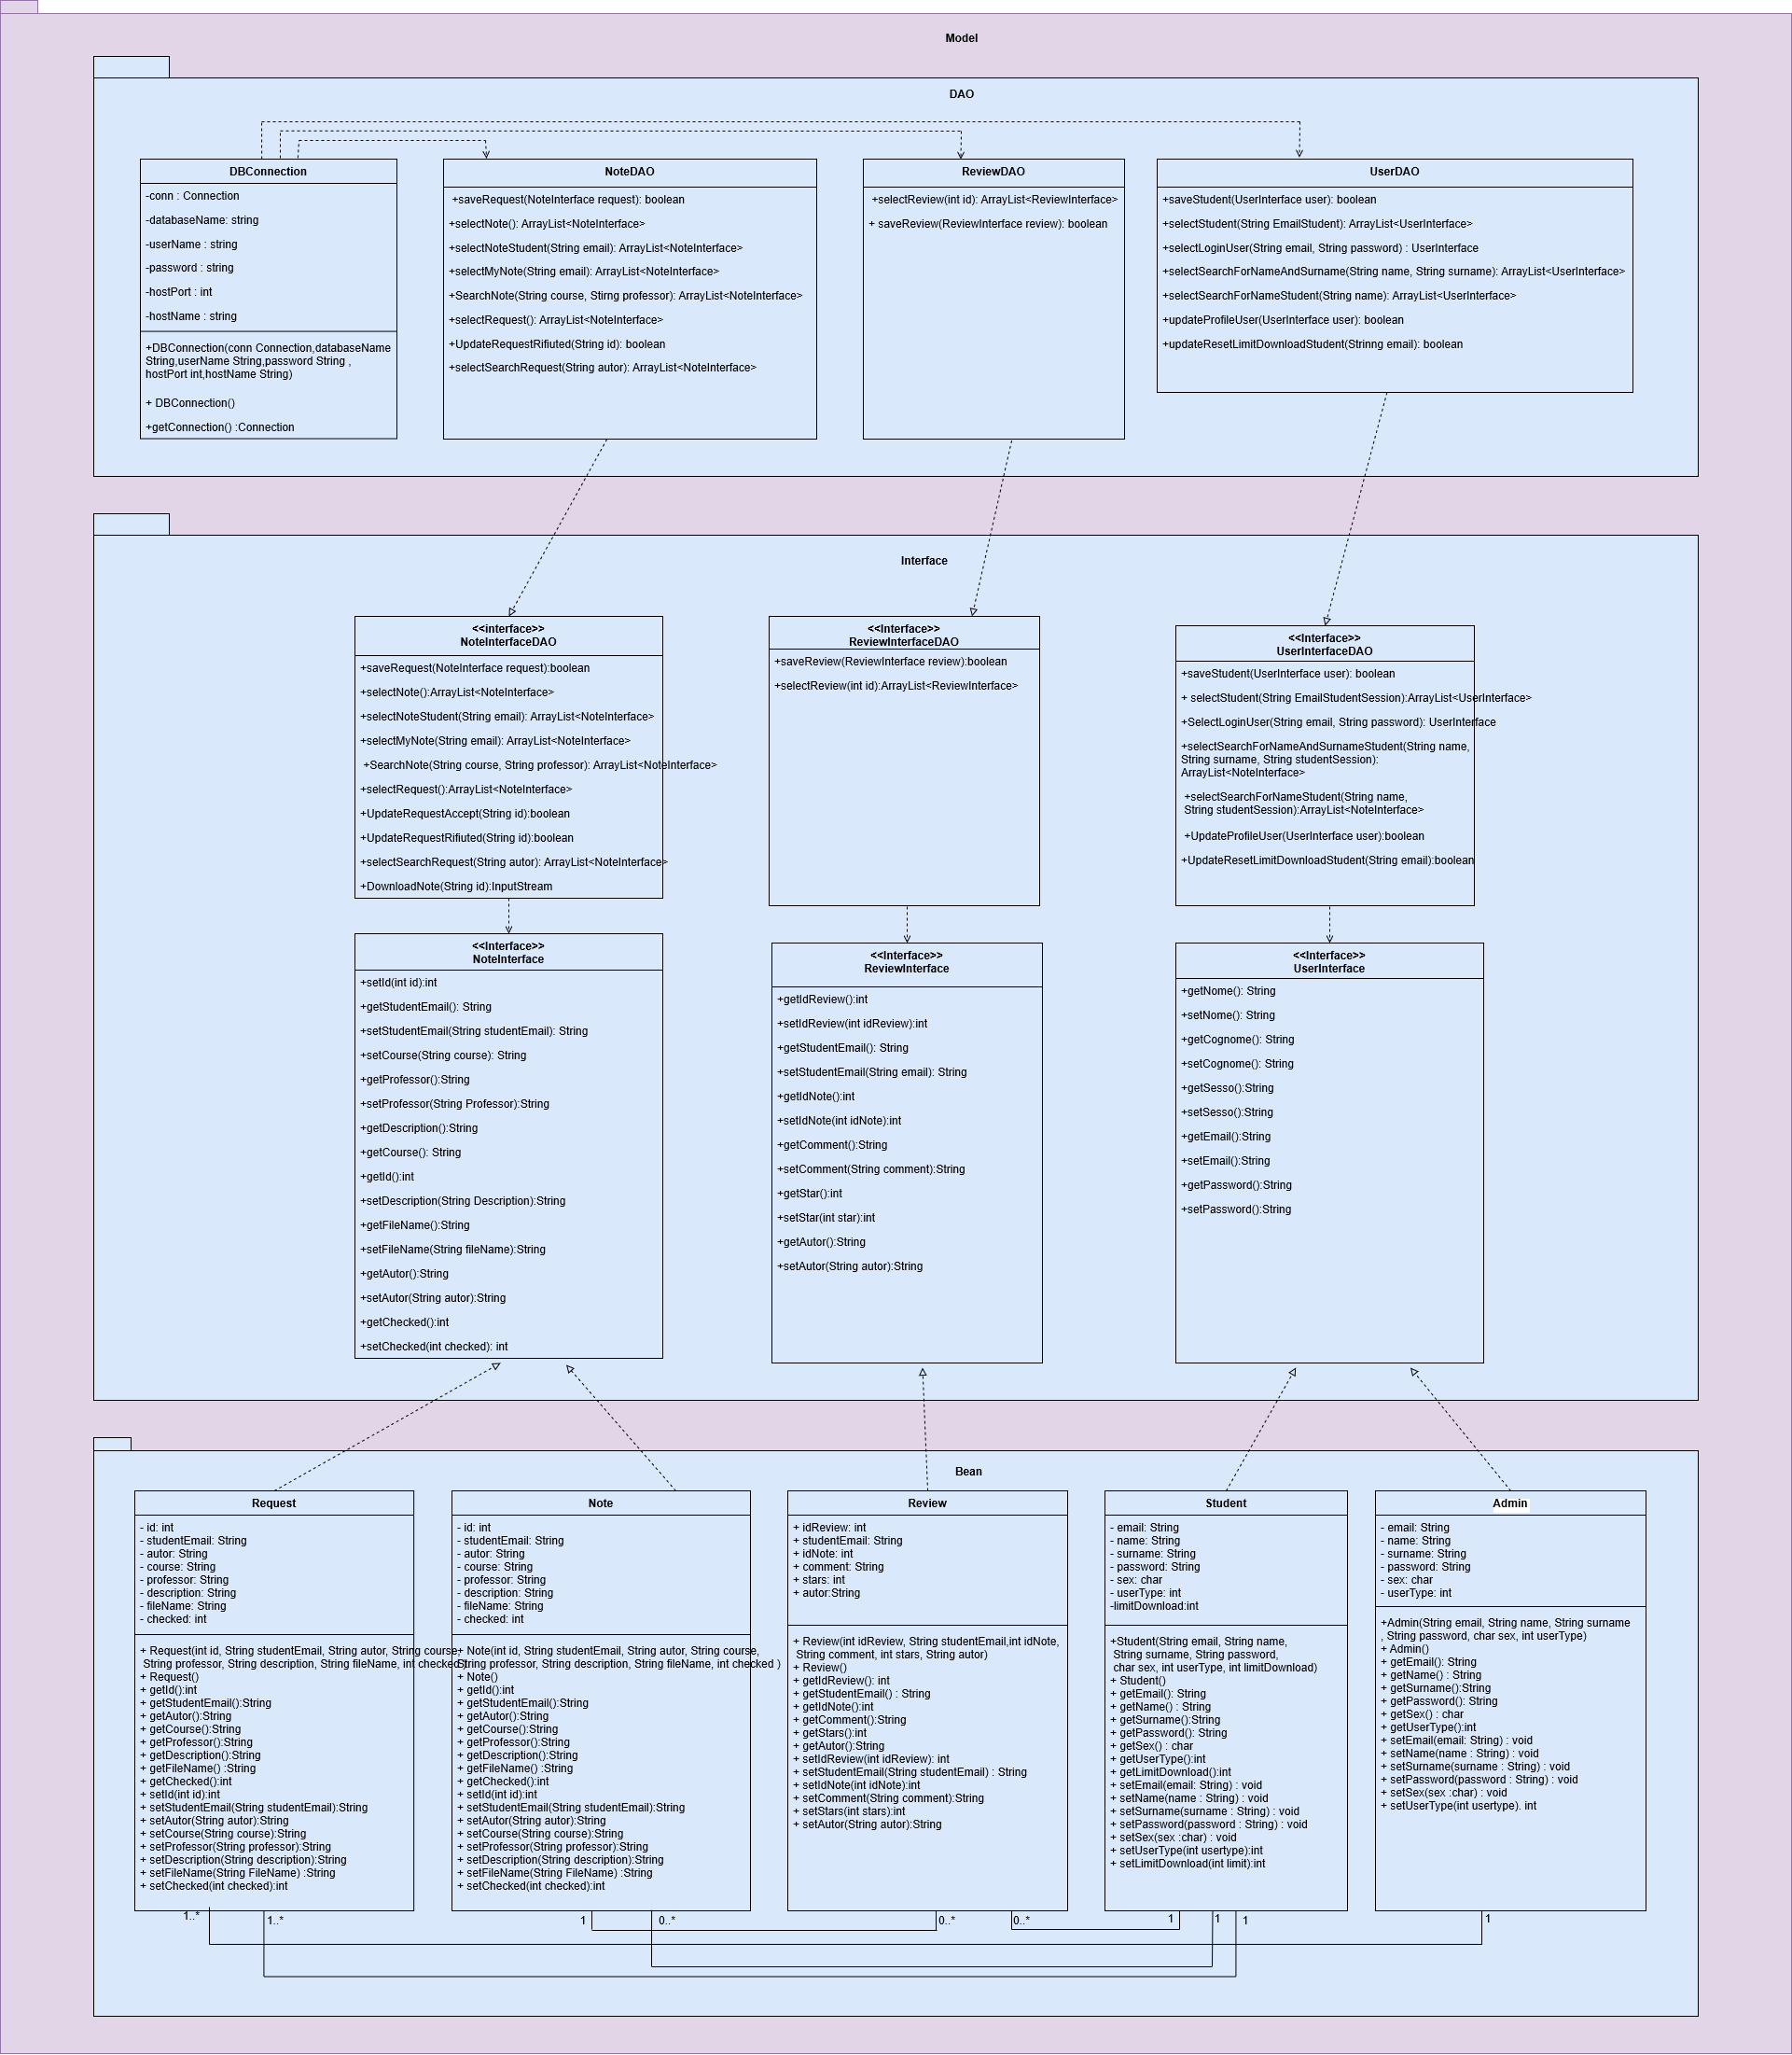

Slide 31
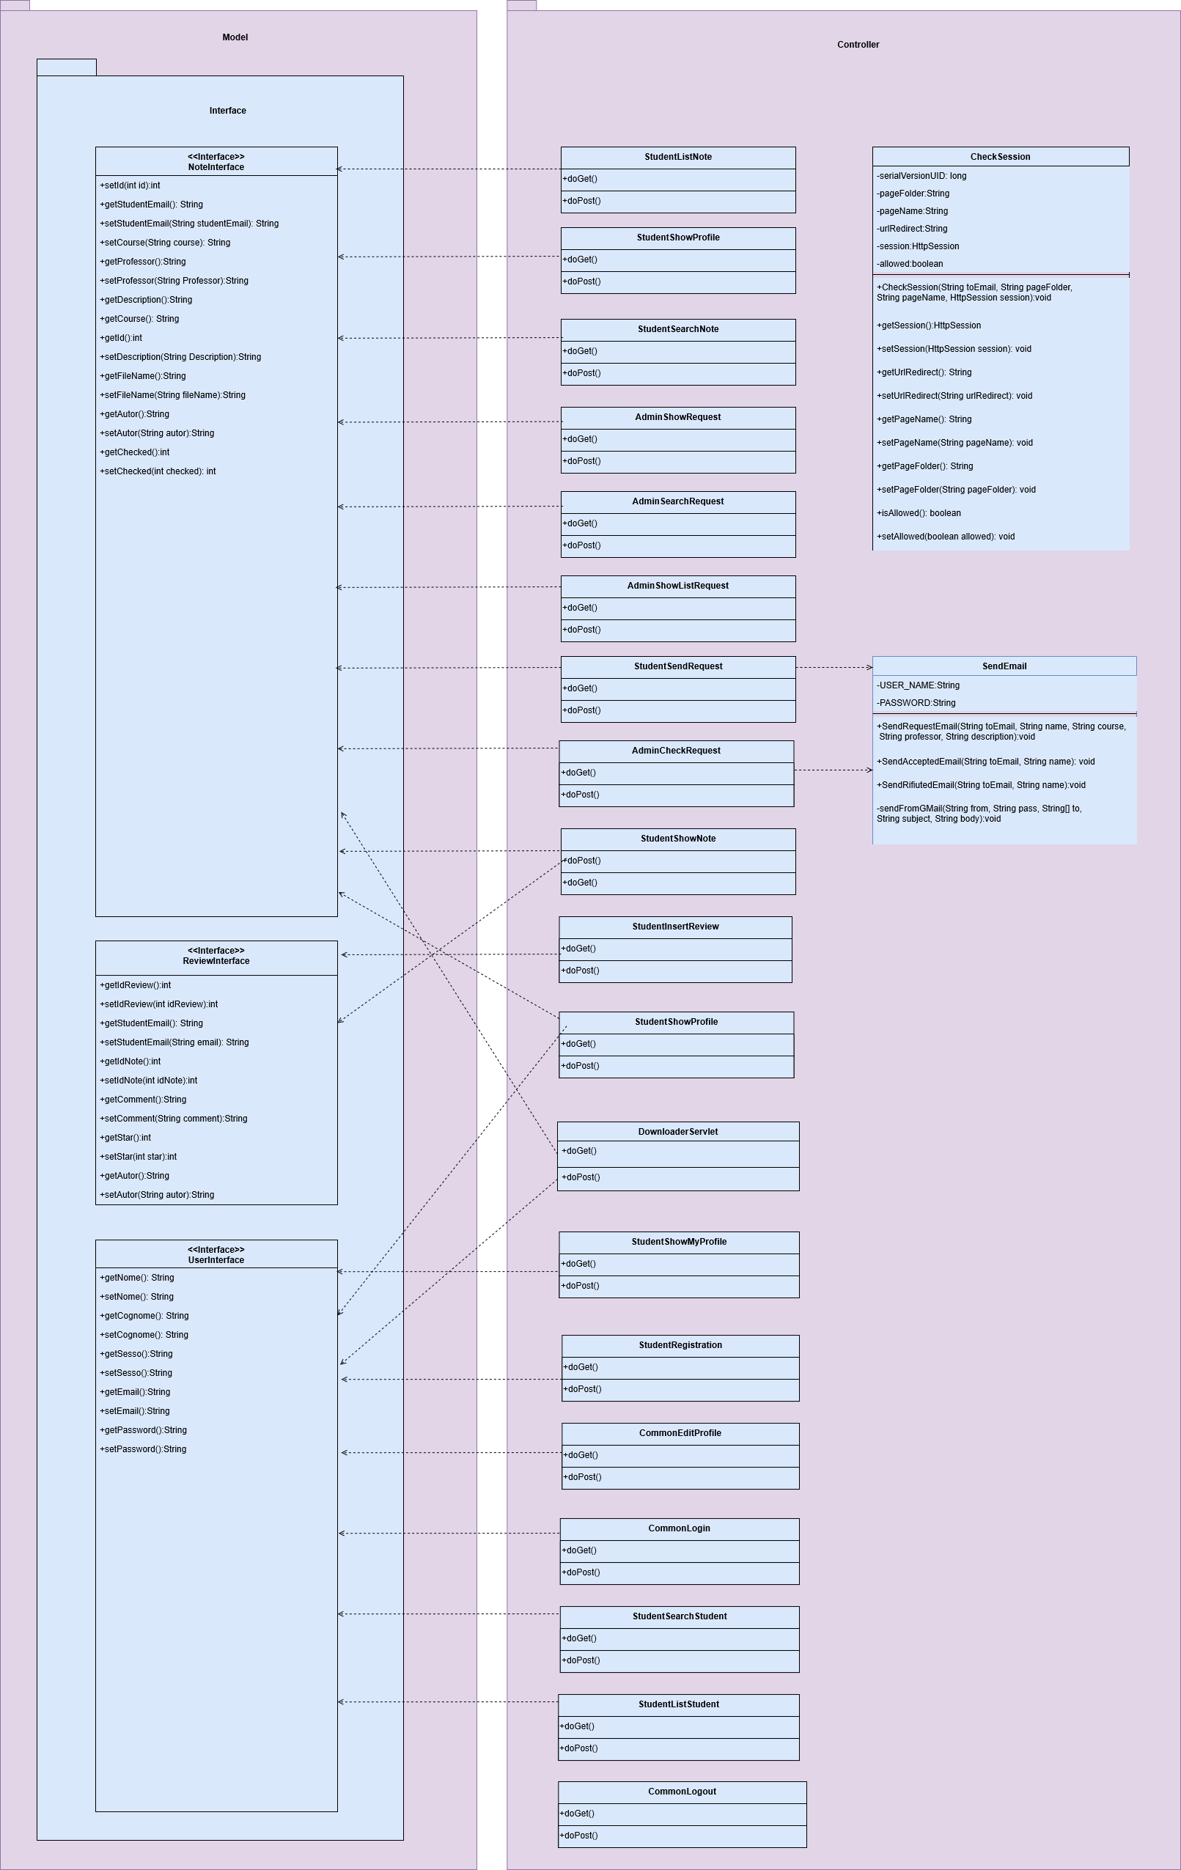

Slide 32
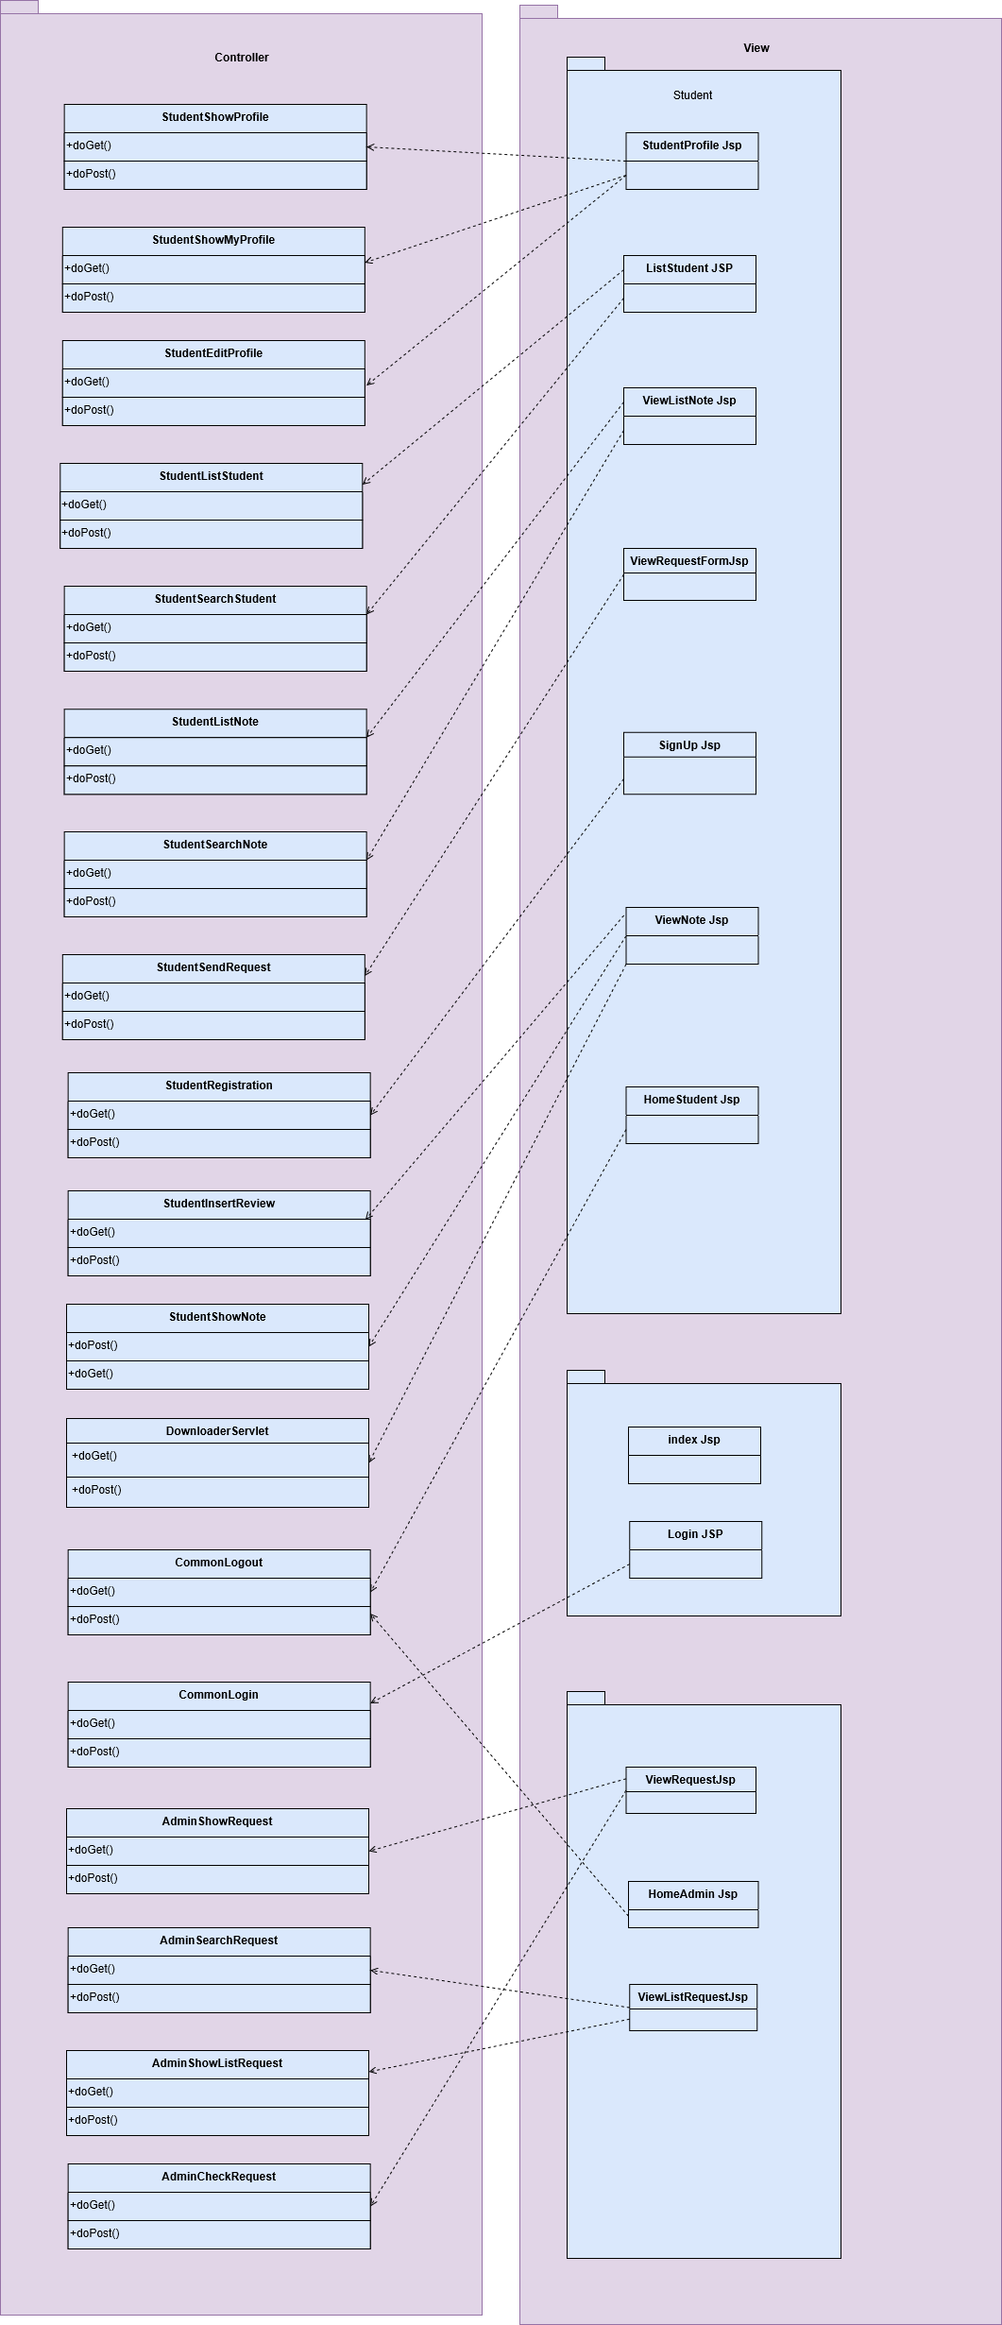

Slide 33
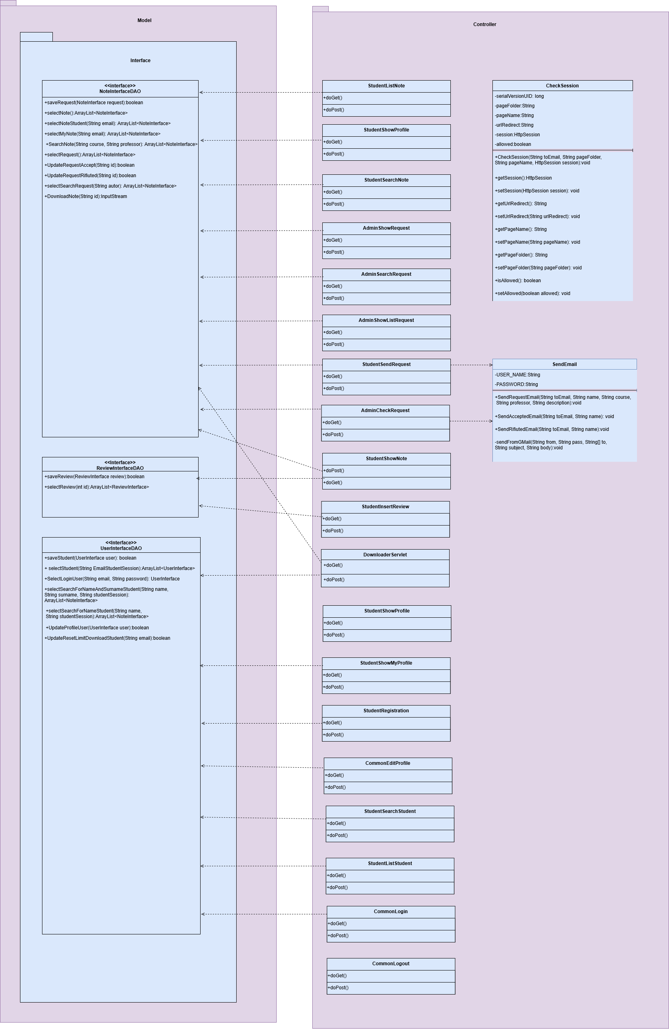

Slide 34

Testing
Documentazione:
- Test Plan
- Integration Test Case Document
- Test Case Specification
- Testing Summary Report
- Test Incident Report
- Test Execution Report

Slide 35


Implement
Testing di unità e integrazione realizzato con JUnit
Testing di sistema realizzato con Selenium

Slide 36

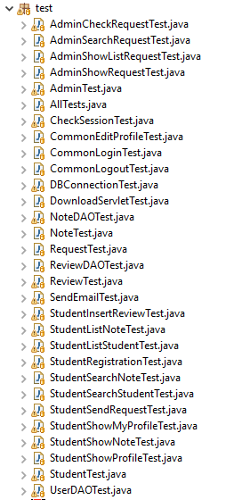
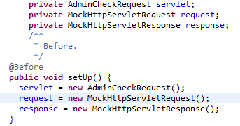
Testing di unità
Con l’uso di mockito abbiamo potuto testare tutte le classi servlet.
Abbiamo raggrupato tutte le classi di testing in un pachetto denominato test

Slide 37
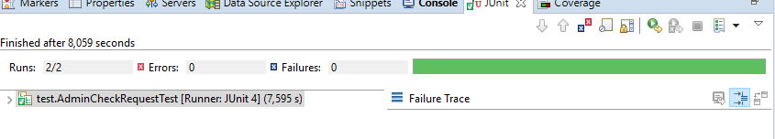
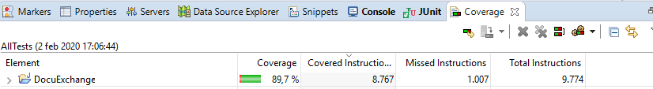
Raggiungimento coverage

Slide 38
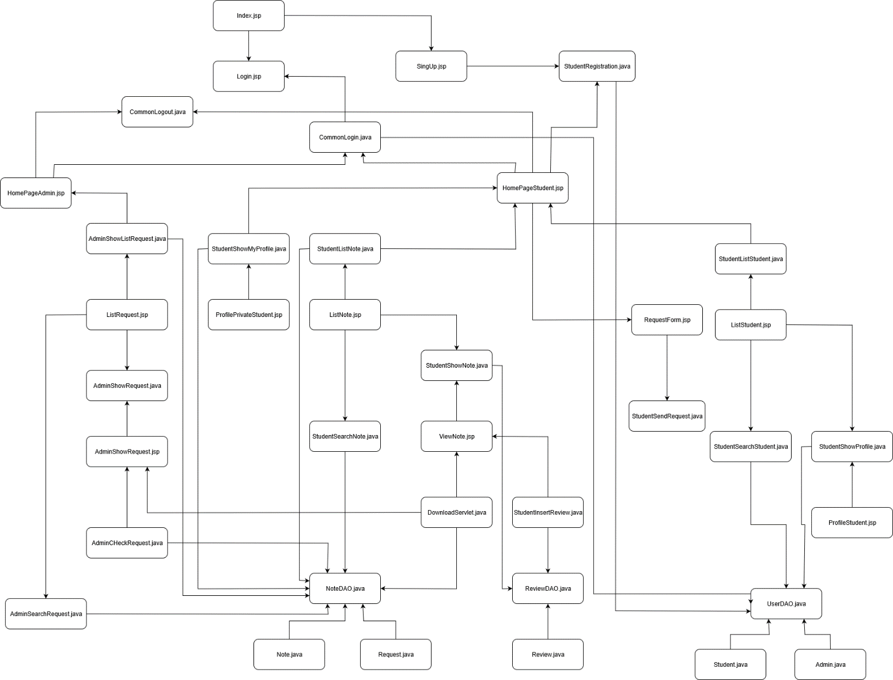
Integration test –Bottom up sui layer

Slide 39
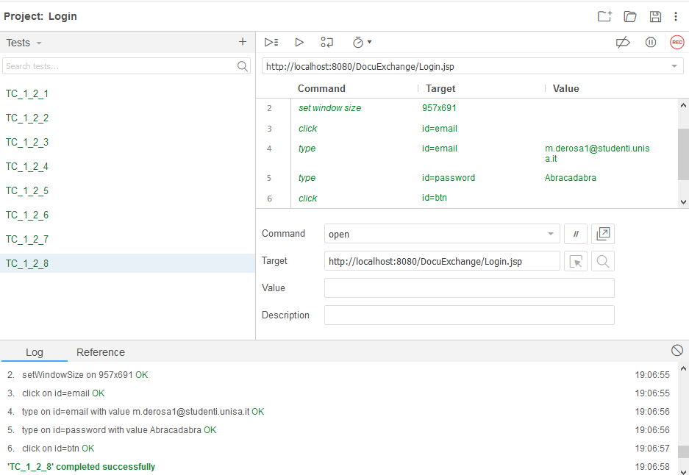
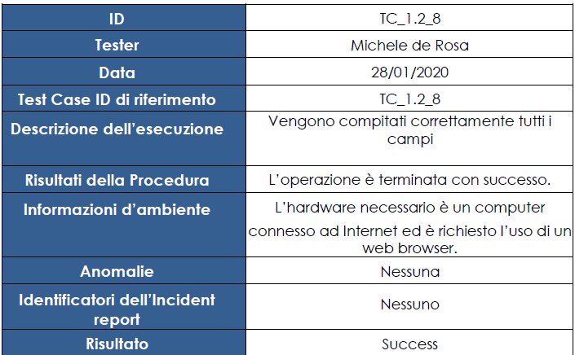
System Testing
Vengono eseguiti i testing sui casi di testi specificati nel TCS

Slide 40
Fine

